Slide 1
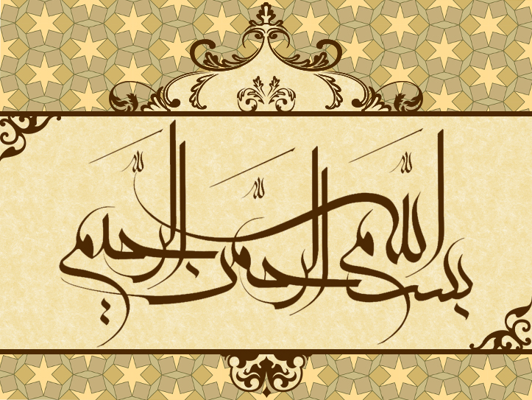

Slide 2


Slide 3

4
5
28
39
41
48
54
61
62
67
72
84
94
115
بخش یکم: انسان و ایمان
فصل اول: چیستی انسان
فصل دوم: ایمان
بخش دوم: وجود خدا
فصل اول: برهان فطرت بر وجود خدا
فصل دوم: برهان عِلّی
فصل سوم: برهان نظم
بخش سوم: صفات خدا
فصل اول: امکان شناخت صفات خدا
فصل دوم: راه های شناخت صفات خدا
فصل سوم: انواع صفات خداوند
بخش چهارم: مساله شر
بخش پنجم: توحید و شرک
بخش ششم: معاد و جاودانگی انسان

Slide 4


Slide 5
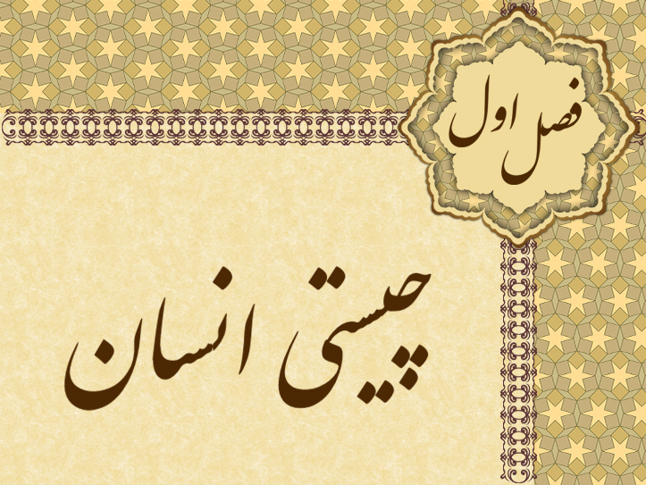

Slide 6



خودشناسی
از مسائل مهم انسان و شاید مهمترین آن مسأله شناخت خود است.
انسان باید خود و استعدادهای عظیم خدادادی خود را بشناسد و آنـها را شکوفـا نماید و اگـر غفلت ورزد دچار خسران می شود.
این دعوت به شناخت توسط پیامبران، فیلسوفان، عرفاء و... انجام شده است. انسان خود موضوع علوم مختلف است ولی این شناخت، با شناخت های علوم متفاوت است.

Slide 7

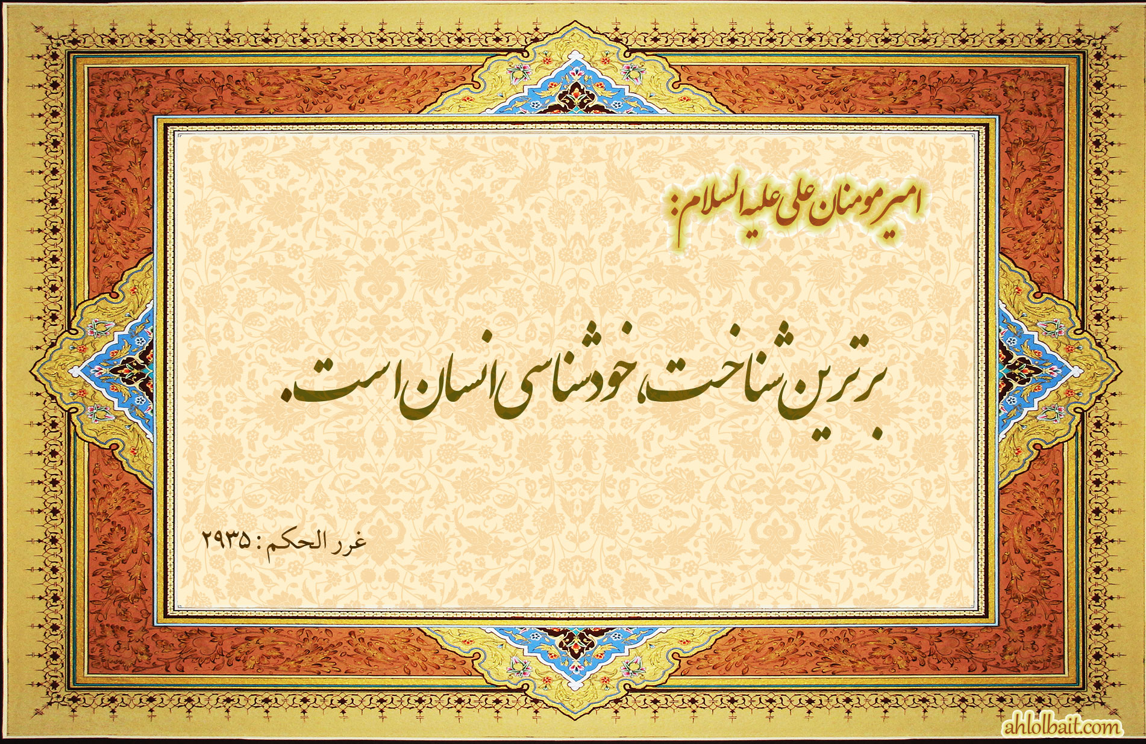

Slide 8

در روایات و آیات تأکید زیادی بر خودشناسی شده است:
1.مقدمه­ی کمال انسانی
شناخت استعدادهای درونی خود
2. پیش درآمد جهان­شناسی
انسان برای تعامل با جهان خارج ابتدا باید خود و ابزار و حدود ابزار شناخت خود را بشناسد.

Slide 9
3. مقدمه خداشناسی
خودشناسی از 3 جهت مقدمه خداشناسی است:
اول اینکه از آنجایی که فطرت آدمی با خداوند عجین است و دعوت به خودشناسی، دعوت به خداشناسی است.
دوم اینکه با خودشناسی انسان وابستگی خود را به خداوند درک می کند.
سوم اینکه انسان با این کار به ناظمی حکیم و عالم پی می برد.

Slide 10
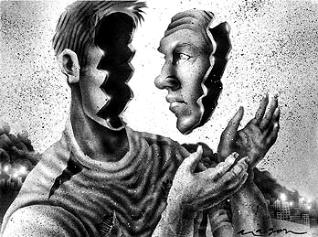
4. حلاّل مشکلات انسان
بسیاری از مشکلات روحی و
روانـی انـسان ناشـی از عـدم
خودشناسی اسـت. اگر انسـان
خود را می شنـاخـت، دچـار
بسیاری از مشکلات نمی گشت. بسیاری از مکاتب ساخته بشر ناشی از عدم خودشناسی آدمی است.

Slide 11

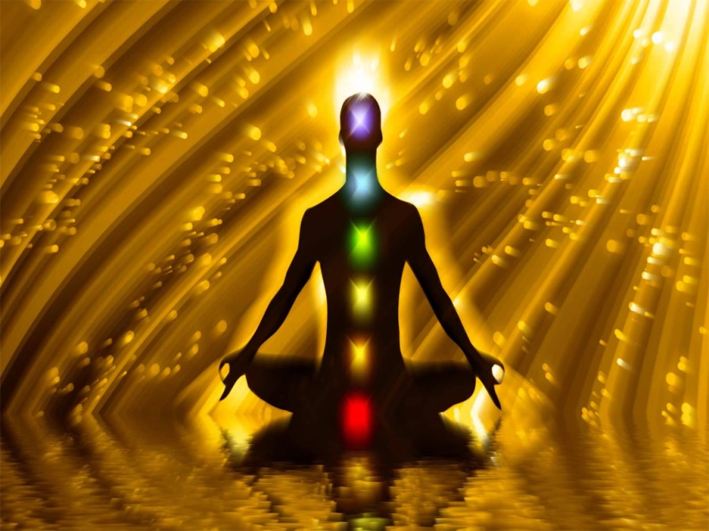
حقیقت انسان
گروهی انسان را صرفاً یک امر مادی تفسیر می کنند و قوانین حسی و تجربی را بر آن حاکم می دانند و گروهی علاوه بر جسم برای انسان روح قائلند و اگر هم به جسم توجه دارند، به دلیل تأثیر آن بر
روح آدم است.

Slide 12
روح، حقیقت انسان
قرآن علاوه بر جسم برای انسان روح قائل است و انسان را موجودی دو ساحتی می داند.
البته قرآن با آیاتی به این اشاره می کند که واقعیت انسان روح اوست. فیلسوفان هم بسیط بودن «من» را برای غیرمادی بودن روح اقامه می کنند.

Slide 13



ابعاد روح و روان انسان
1. بعد ادراکی انسان: حوزه ی
2. بعد گرایشی انسان
عمل
و
نظر

Slide 14

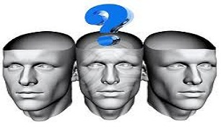
ادراک نظری
اگر متعلق شناخت، یعنی اشیاء، آن گونه که هستند یا خواهند بود، باشد، به آن حوزه شناخت نظری
می گوینـد. اگـر شـنـاخـت از طریـق
صورت و مفاهیم ذهـنی باشد بـه آن
علم حصولی می گویند ولی اگر شناخت بدون واسطه باشد، مثل ترس، به آن علم حضوری می گویند.

Slide 15

ادراک عملی
شناخـتی اسـت، کـه مربوط به حوزه
عمل، یعنی بایدها و نبایدها، خوب ها
و بدها می باشد.

Slide 16
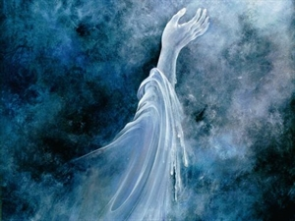
2.بعد گرایشی انسان
بعد گرایشـی تمایلاتی هـستند که بـا
روح انسان سرشته اند. البته عـوامل
خارجـی در رشـد و شکوفـایی آنـها
مؤثرند. مانند میل به پرستش خدا.

Slide 17
گرایش های انسان دو دسته اند:
گرایش های حیوانی
این گرایش ها بین انسان و حیوان مشترکند، مثل میل به جنس مخالف
گرایش های انسانی
گرایش هایی که به انسان اختصاص دارد یا نشانه های آن در حیوانات کمتر است.

Slide 18

از گرایش های اصیل انسانی گرایش به خداوند است. ممکن است بر اثر موانعی این گرایش ضعیف یا منحرف شود ولی در صورت رفع مانع دوباره این مسایل جلوه می­کند.
پژوهش های تاریخی نشان می دهد انسان از قدیم الایام با نیایش و پرستش مأنوس بوده است.

Slide 19

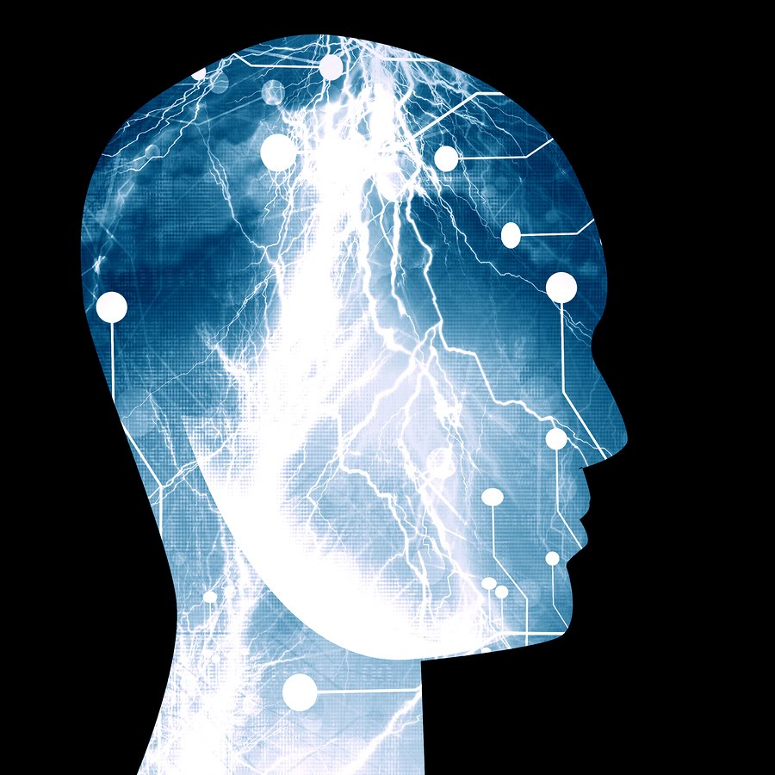
انسان و بحران های فرارو
بی شک زندگی انسان معاصر از جهات مختلفی رشد نموده است ولی علی رغم این رشدها انسان با معضلات و بحران های فراوانی نیز مواجه شده است.

Slide 20
الف) بحران معرفتی
برخی تنها ابزار شناخت انسان را حس و تجربه می­دانند و می­کوشند تمام امور را با این ابزار بسنجند و هر آنچه را که با این امور سازگار نیست را انکار می­کنند.
لازمه این امر خارج دانستن امور غیرمادی از حوزه شناخت آدمی است.
این عده عقل و شهود عرفانی را به کار نگرفته از آن غافلند حال اینکه ابزار انسان برای شناخت هر سه اینها هستند و کنار گذاشتن هر یک یعنی محدود کردن شناخت انسان.

Slide 21

نتیجه این تجربه­گرایی، علم­گرایی است که همه چیز را می­خواهد با تجربه، تفسیر مادی کند؛ در حالی که وظیفه علوم تجربی بررسی رابطه دو پدیده مادی است.

Slide 22
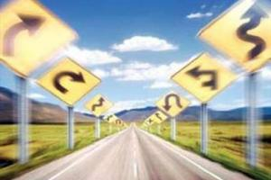
ب) بحران اخلاقی
شکی نیست که انسان امروز دچار نوعی بحران اخلاقی است. این بحران اخلاقی هم نتیجه ی توجه افراطی به بعد مادی انسان است. راه برون رفت از این اوضاع هم توجه به ساحت معنوی و پیمودن تعالیم انبیاء الهی است.

Slide 23
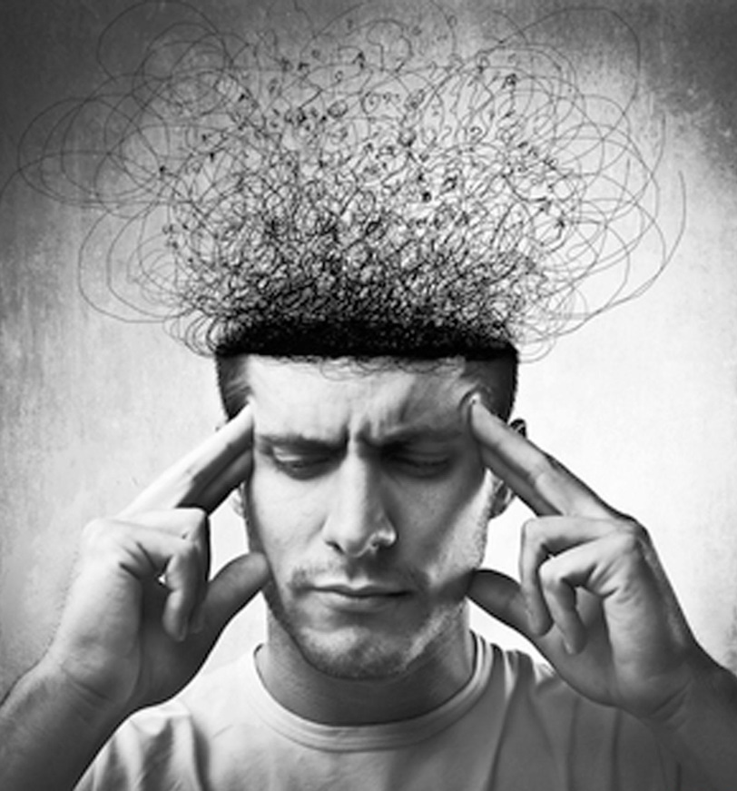
بحران روانی و مادی
این مشکلات ناشی از گم کردن هویت اصلی خود و از دست دادن تکیه گاه اصلی انسان یعنی خداوند متعال است

Slide 24
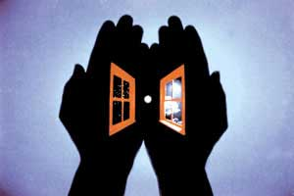
نقش دین در رفع بحران های انسانی
خوشبختانه دنیای امروز نقش دین را در حل معضلات خود بازیافته است و آمارها نشان می دهد که گرایش به سوی خداوند روز به روز در حال پیشرفت است

Slide 25
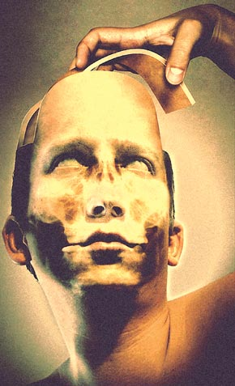
دین و بحران معرفتی
عقل، ضرورت وحی را روشن می سازد، آدم با استفاده از عقل و وحی به سعادت دنیوی و اخروی
می رسد.
وحی نه تنها حوزه شناخت را محدود نمی کند، بلکه افق بازتری را به سوی انسان می­گشاید.

Slide 26
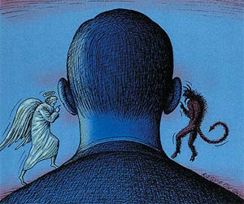
دین و بحران اخلاقی
دین همواره پشتوانه اخلاق بوده
و هست.
خداوند در قالب وحی، راه سعادت را به انسان نشان داده است. برای مؤمنان راستین، عشق به خداوند و برای دیگران ثواب و عقاب، انگیزه عمل به دستورات دینی است. انسان از سر اختیار این اعمال را انجام می­دهد.

Slide 27
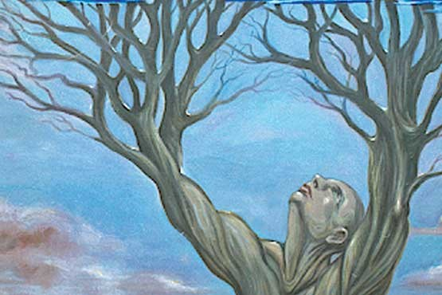
دین و بحران روانی
دین پشتوانه مهمی برای فائق آمدن به اضطراب هاست. کسی که زندگی را صرفاً آزمایشی از سوی خداوند می­بیند برای مشکلات خود در این دنیا توجیه مناسبی می­یابد و با هر مشکلی رو به پوچی و ناامیدی نمی­رود و می­داند که اعمال او بدون جواب نمی­ماند.

Slide 28
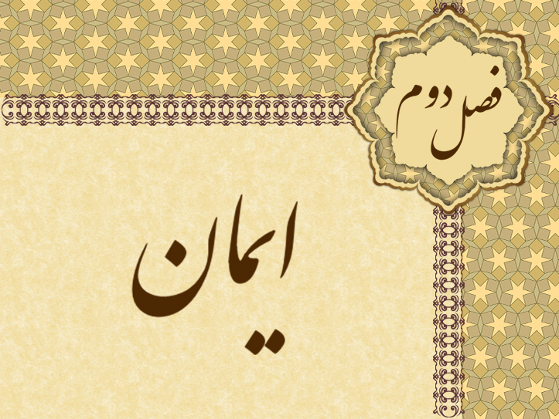

Slide 29

مقدمه
آرزوی انسان رسیدن به سعادت و ایمان است. قرآن کریم این ایمان را بسیار گرامی می دارد و آن را عامل رستگاری می شمارد.

Slide 30
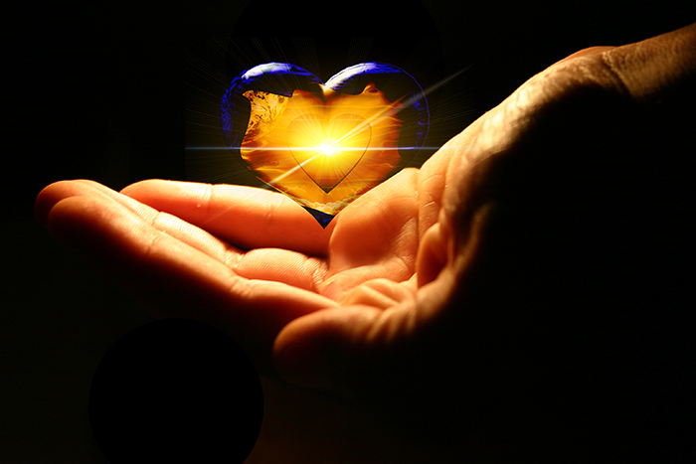
معنای لغوی و اصطلاحی ایمان
ایمان امری است معنوی و حالتی روحی که جایگاه آن قلب آدمی است. ایمان از مصدر باب افعال به معنای جایگیری اعتقاد در قلب یا تصدیق چیزی با اعتقاد است. ایمان در اصطلاح،
اعتقاد و تصدیق قلبی به خدا، روز
قیامت، کـتب آسـمـانی، ملـائکه،
پیامبران و به تعبیری، غیب است.

Slide 31
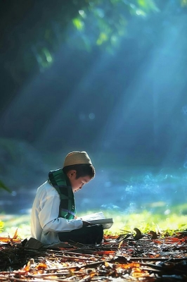
ایمان و معرفت
ایمان مبتنی بر علـم و معـرفت است ولـی
لزوماً هنگامی که علم باشد ایمان نیست.
در اسلام ایمـان مبتنی بر عـلم است ولی در مـسیحـیت می­گویند: ایـمان بیاور تا بفهمی، و این دلیل خاصی جز تحریف این دین و عدم توانایی جوابگویی متکلمان این دین به تحریفات آن ندارد.

Slide 32

ایمان و عقل
از دیدگاه اسلامی دین، مبتنی بر عقل است. هر دو موهبت الهی است و هر یک دیگری را تأیید می­کند. توجه به عقل چنان است که عقل را جهت باطنی می­دانند و این عقل است که دین را برمی­گزیند.
البته اختلاف درباره­ی­ عقل در فِرَق اسلامی تنها در حوزه­­ی کارکرد آن است.

Slide 33
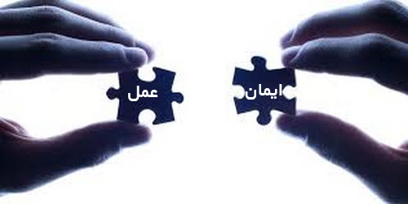
ایمان و عمل
از لحاظ اسلام بین ایمان و عمل، رابطه­ی تنگاتنگی وجود دارد و هیچ یک بدون دیگری نزد خداوند پذیرفته نیست. از روایات برمی­آید که عمل نمود ظاهری ایمان است.

Slide 34
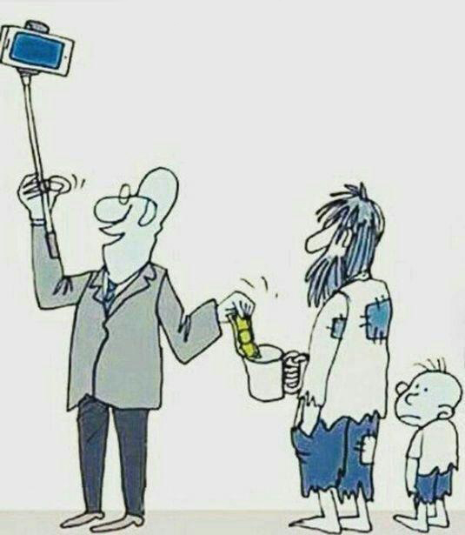
رابطه ی عمل و ایمان
هرعملی نیز ناشی از ایمان نیست بلکه تنها عملی پذیرفته است که از سر اطاعت و بندگی خداوند
صادر شده باشد.

Slide 35

ایمان و اختیار
آدمی در امور خود مختار است و از این لحاظ است که اعمال او دارای ثواب و عقاب است.
ایمان هم امری است اختیاری؛ اگر ایمان بیاورد مأجور است وگرنه مؤاخذه می­شود. ایمان و کفر دو امر اختیاری است و آدمی باید از سر اختیار بهترین را برگزیند.

Slide 36
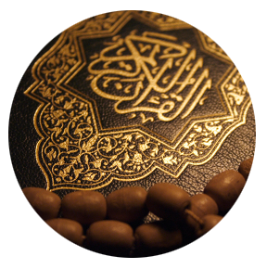


قرآن در باب متعلقات ایمان، مصداق­های فراوانی را ذکر کرده است، ولی همه­ی آنها را می­توان به توحید و ایمان به خداوند بازگرداند.
از میان متعلقات ایمان، ایمان به خدا، رسالت و معاد از اهمیت ویژه­ای برخوردارند.
دیگر متعلقات همه از لوازم اعتقاد به این اصول هستند و همگی اینها از لوازم ایمان به خداوند هستند.
متعلقات ایمان

Slide 37

درجات ایمان
ایمان دارای درجات مختلفی است. هر که درجه­ی او بیشتر باشد، ظرفیت وجودی او بیشتر خواهد بود و به سعادت بیشتری می­رسد که بالاترین درجه­ی آن درجه عصمت است.

Slide 38
همچنین روایات و آیات حکایت از آن دارد که ایمان دارای درجات مختلفی است. مؤمن برای اینکه ایمان خویش را استوار سازد باید امور ذیل را رعایت کند:
1- در برابر اوامر و نواهی خداوند تسلیم محض باشد.
3- به متعلقات ایمان توجه بیش­تر کند و پیوسته به یاد خدا و قیامت باشد.
4- بکوشد تا به لوازم ایمان پایبند باشد.
2- به متعلقات ایمان علم یابد.

Slide 39
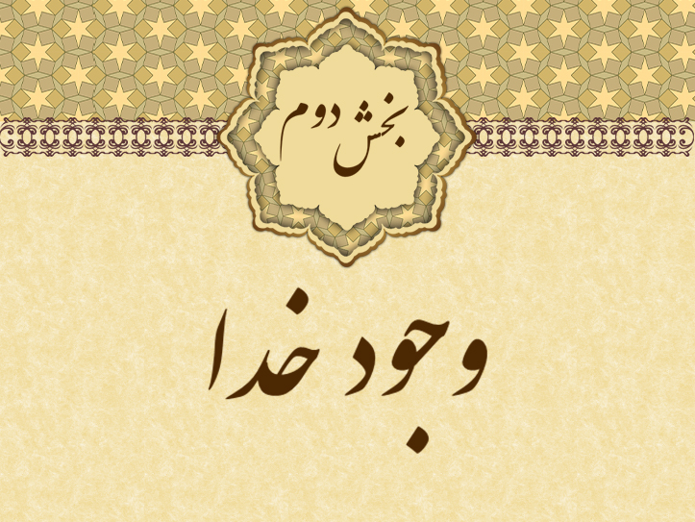

Slide 40
مقدمه
وجود خدا یکی از مباحثی است که ذهن بشر را از دیرباز به خود متوجهش ساخته است.
برخی وجود خدا را از بدیهیات می­دانند و نیازی را به اثبات وجود خداوند نمی­بینند اما برخی فلاسفه وجود خدا و اثبات او را بدیهی نمی­دانند و برای آن استدلال می آروند.

Slide 41
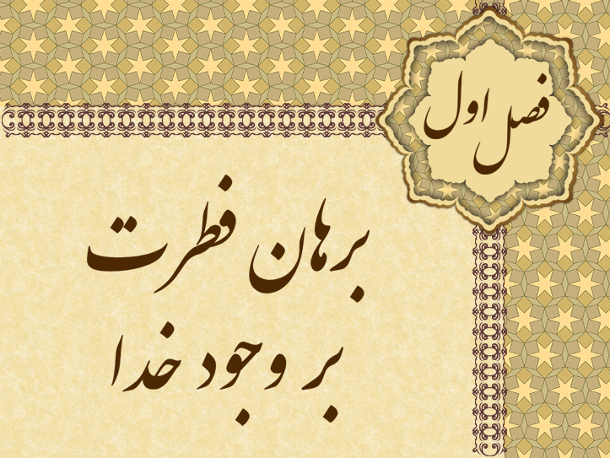

Slide 42
راه اثبات خداوند دوگونه است:
سیر در انفس با نگاه در خود و یافتن خداوند در وجود خود به وجود خدا پی­ می­برد.
سیر در آفاق با نگاه به مخلوقات
راه انفس را به تعبیری می­توان «راه فطرت» نامید.

Slide 43
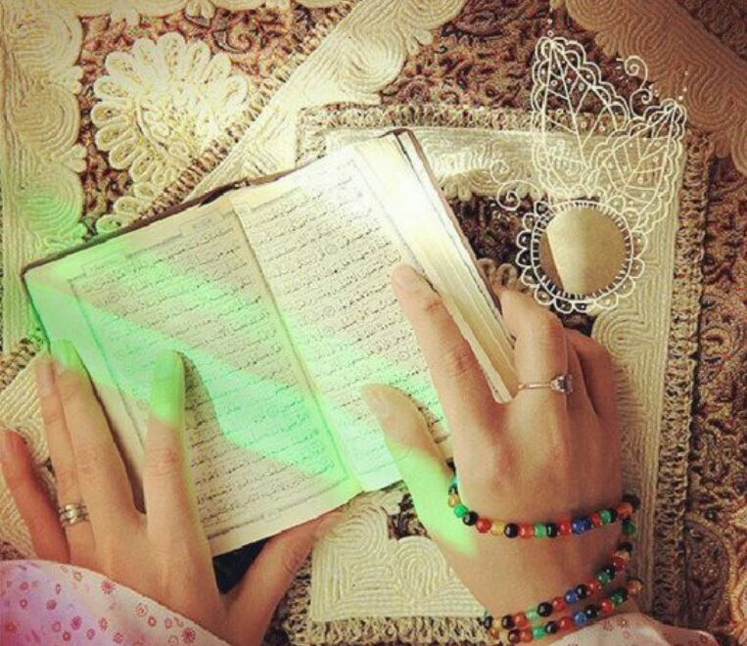
معنای فطرت
ماده «فطر» به معنای شروع و آغاز است و فطرت به معنای حالت­ خاصی از شروع و آغاز و به بیان دیگر نوعی از آفرینش است.

Slide 44
اموری را می­توان فطری گفت که دارای 3 ویژگی باشند:
3. امور فطری از آن حیث که فطری و مقتضای آفرینش اند، نیاز به تعلیم و تعلم ندارند.
2. همواره ثابت­اند.
1. در همه­ی افراد آن نوع یافت شوند.

Slide 45
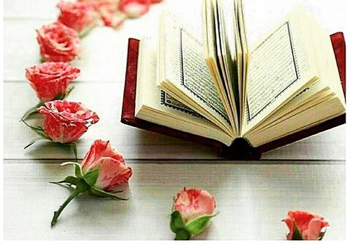
فطری بودن خداشناسی
دلیل نقلی
از آیات و روایات برمی­آید که خداشناسی
فـطری است هر چـند آن را فرامـوش کرده
باشند همان طوری که قرآن می­فرماید:
«پس تذکر ده که تو تنها تذکر دهنده­ای».
پس حتی فرزندِ مشرک هم، هنگام تولد معرفت خداوند را همراه دارد. از آن جا که انسان ممکن است متعلق فطرت خود را نشناسد پیامبران این شناخت صحیح را به وجود می­آورند.

Slide 46
راه های تذکر و یادآوری فطرت
1.هرگاه انسان­ها از همه جا قطع امید کردند، به خدا رو می­آورند.
2.توجه به مخلوقات و نظم حاکم بر آنها که از آن به آیات و نشانه­ها و مذکرات یاد می­شود.

Slide 47
فطری بودن خداجویی و خداپرستی
انسان به گونه­ای آفریده شده است که خداطلب است.
ممکن است این خداجویی در اثر اوضاع و شرایطی کم فروغ شود ولی نابود نمی­شود.
انسان هنگام قطع امید متوجه مسبب­الاسباب می­شود ولی هنگام راحتی او را فراموش می­کند.

Slide 48
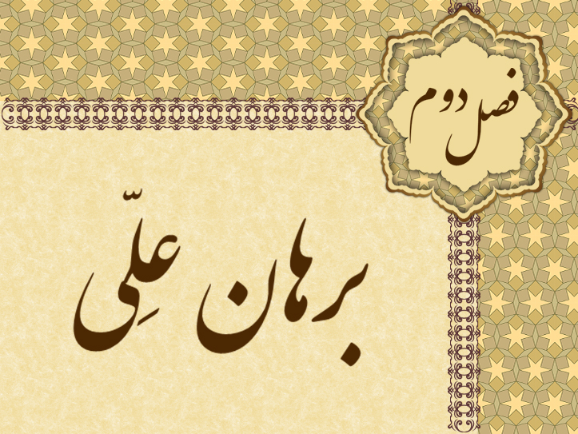

Slide 49
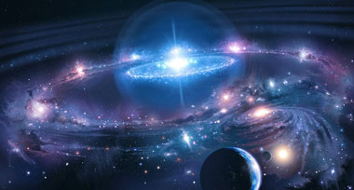
از راه­های اثبات خدا برهان علّی است که از گذر معلولیت عالم به وجود خدا پی می­بریم.

Slide 50
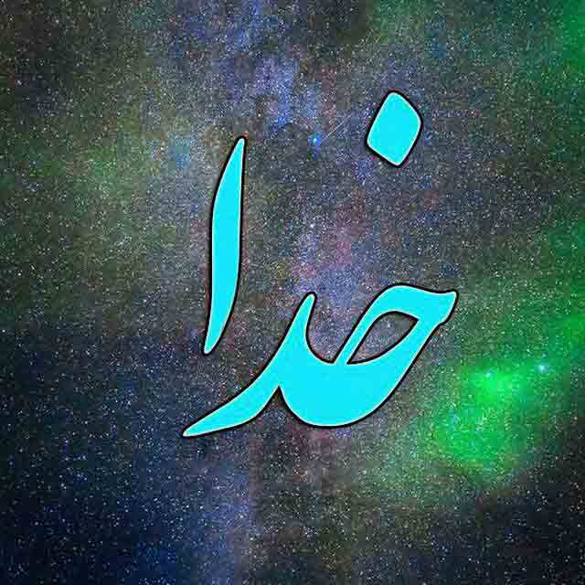
تقریر برهان علّی
جهان معلول است و هر معلولی نیازمند علت؛ بنابراین جهان نیازمند علتی است که آن علت خداوند است.

Slide 51

الف) تعریف علت و معلول
علت دوگونه است تامه و خاصه؛ موجودی را که با وجود آن وجود موجود دیگری ضرورت پیدا کند، «علت تامه» و در غیر این صورت «علت ناقصه» می­گویند.
ب) تعریف علت
1. علت فاعلی :آن است که معلول از آن پدید می­آید.
2. علت غایی :انگیزه فاعل برای انجام کار است.
3. علت مادی :زمینه پیدایش معلول است.
4. علت صوری :صورت و فعلیت است که در ماده پدید می­آید.

Slide 52
ج) اصل علیّت
در این برهان اصل علیت یعنی «هر معلولی علّتی دارد» به خدمت گمارده شده است و این اصل امری بدیهی است.
د) اثبات معلولیت عالم
ملاک احتیاج معلول به علت ضعف وجودی اوست. ضعف مرتبه­ی وجودی آثاری دارد.
از آن جمله، محدودیت زمانی و مکانی، محدودیت آثار، وابستگی به غیر، تغییرپذیری، فناپذیری و...

Slide 53
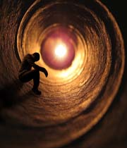
ه) امتناع دور و تسلسل
برخی معترضان به این برهان گفته­اند چه اشکال دارد که
سلسله­ی علل تا بی­نهایت ادامه یابد یا جهان خود، علت خود باشد. فلاسفه
گفته­اند تسلسل علل تا بی­نهایت محال هست، یا حداقل قریب به بداهت است.
دلایلی نیز بر این ادعا اقامه کرده­اند؛ عده­ای گفته­اند اگر جهان علت خودش باشد که اصطلاحاً این را دور می­نامند و دور محال است.

Slide 54
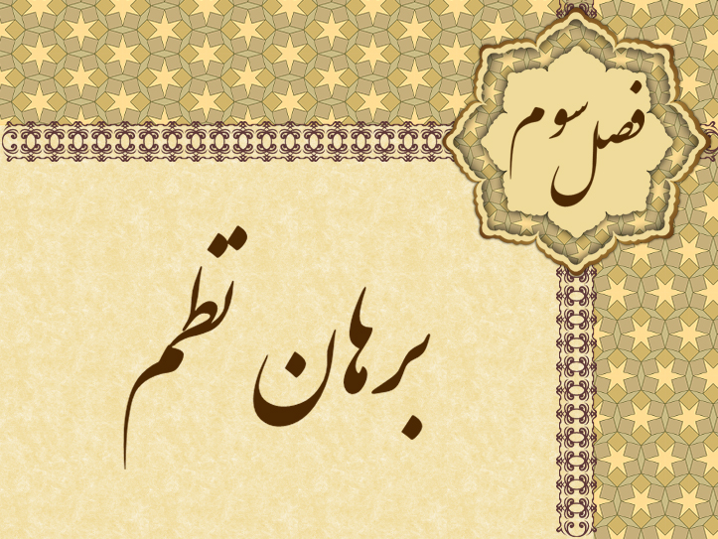

Slide 55
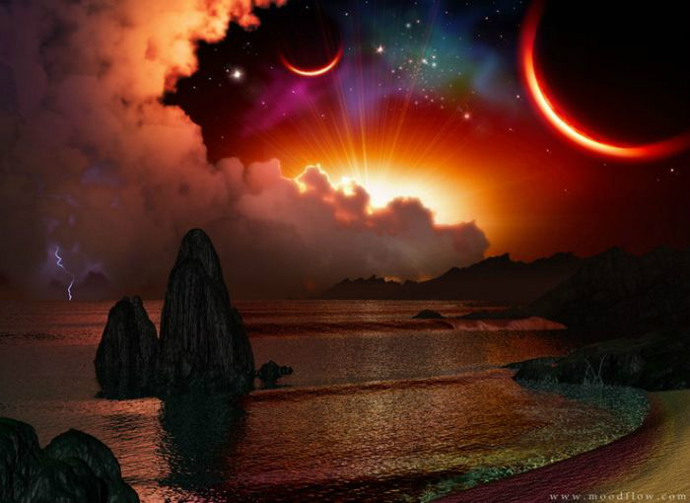
برهان نظم، و پی بردن به وجود خدا از نگرش در آفرینش و پی بردن به وجود ناظمی حکیم سابقه­ای به طول تاریخ دارد. قرآن وائمه(ع) روی این برهان تأکید زیادی دارند.

Slide 56
ساختار مشترک برهان نظم
مقدمه اول:
عالم طبیعت پدیده منظم است.
نتیجه:
پس عالم طبیعت بر اساس طرح و تدبیرِ ناظمی باشعور، پدید آمده است.
مقدمه دوم:
هر نظمی بر اساس بداهت عقلی از ناظمی حکیم و باشعور ناشی می­شود.

Slide 57
تعریف نظم
نظم دارای معنای روشنی است و در مقابل هرج و مرج به کار می­رود و در هر مجموعه ی منظمی بنگریم 3 عنصر هویداست:
*1. طراحی و برنامه­ریزی دقیق
*2. سازماندهی حساب شده
*3. هدفمندی

Slide 58

تقریرهای مختلف برهان نظم
1. برهان هدفمندی
از آن جایی که هر مجموعه­ی منظمی به سوی غایتی در حرکت است و این جهان منظم و اعضای آن فاقد علم و آگاهی برای طرح­ریزی به سوی این هدف هستند، پس موجودی آگاه و مدبّر آنها را به سوی غایت خود هدایت می­کند.

Slide 59
2. برهان نظم از موارد جزئی
در این تقدیر از موارد جزئی به وجود ناظم پی می­بریم. از آنجایی که نظمی که در موجودات عالم وجود دارد، امکان ندارد خود به خود اتفاق بیفتد، پس ورای چنین نظمی، ناظم حکیم و علیمی وجود دارد. این ادعا _که این سازگاری فقط با وجود یک ناظم امکان­پذیر است_ جان و حاق برهان نظم است.

Slide 60
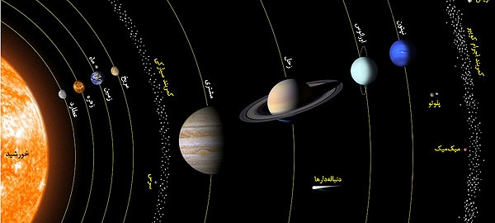
3. برهان هماهنگی در کل عالم
این تقریر بر هماهنگی و نظم کل عالم تأکید دارد. این هماهنگی را می­توان از سازگاری اجزای عالم با هم به اثبات رساند. مثلاً اگر فاصله­ی خورشید تا زمین کمتر و بیشتر بود زندگی در زمین امکان نداشت.

Slide 61
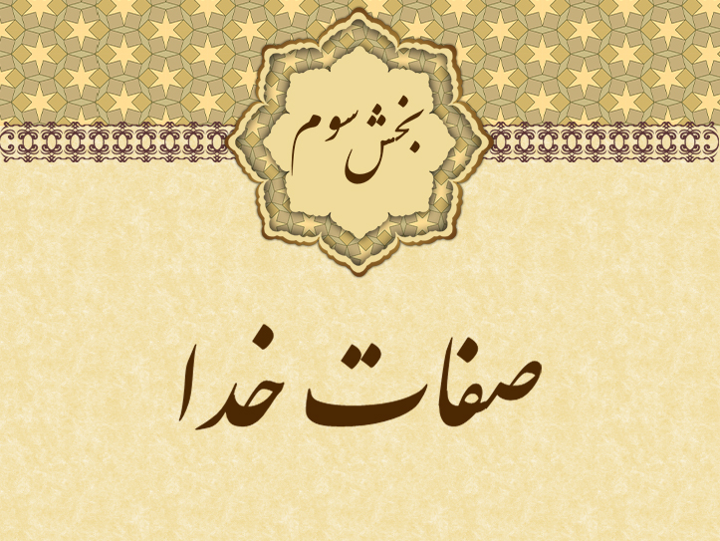

Slide 62
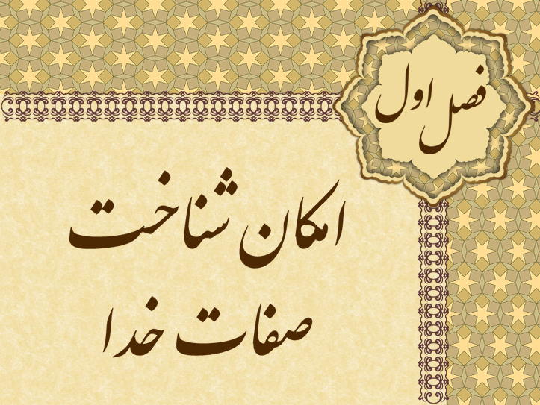

Slide 63
دیدگاه­هایی که در بحث شناخت اوصاف خدا مطرح می­شوند، این­گونه­اند:
1. دیدگاه اهل تعطیل
این گروه می­گوید چون انسان با مفاهیمی سروکار دارد که مربوط به موجودات محدود و ممکن­الوجود است، جایز نیست که این صفات را به خدا نسبت بدهند، در حالی که او واجب­الوجود و قائم به ذات است.
آنها اوصاف الهی را در قرآن و سنت قبول دارند ولی می­گویند حقیقت این معانی بر ما روشن نیست و هیچ تأملی درباره­ی آن نباید صورت بگیرد.

Slide 64
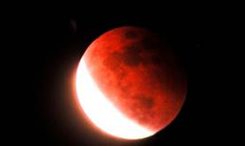
* نقد و بررسی
صفاتی مثل علم و قدرت که برای خدا آمده و ما بداهتاً چیزهایی از آن را می­فهمیم؛ اگر بتوانیم دیدگاهی در باب صفات خدا بگوئیم که معنادار باشد و در همان حال خداوند تبارک و تعالی را نیز پاس بدارد، دیدگاه اهل تعطیل رد خواهد شد.

Slide 65
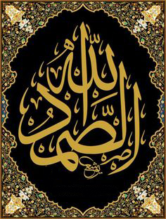
2. دیدگاه اهل تشبیه
این ها بر این اعتقادند که صفات خدا و انسان به یک معنا هستند و هیچ تفاوتی با هم ندارند.
* نقد و بررسی
بر طبق دلیل عقلی خداوندِ دارای نیازمندی، با
خالقیت و واجب­الوجود بودن سازگار نیست.

Slide 66
3.دیدگاه اثبات بلاشبیه
دیدگاه سوم این است که عقل می تواند صفات خداوند را بشناسد و بررسی و تحلیل کند ولی نمی تواند به کُنه آن دست یابد.
خداوند در قرآن انسان را به تعقّل و تدبّر فرا می خواند در حالی که آیات زیادی از صفات الهی در قرآن آمده است. پس دعوت به تدبر لغو نیست و شامل صفات خداوند هم می شود.
از آن جایی که خداوند انسان را به عبادت فرا می خواند و لازمه عبادت معرفت و شناخت معبود است؛ پس انسان از قدرت محدود در شناخت خداوند برخوردار است.

Slide 67
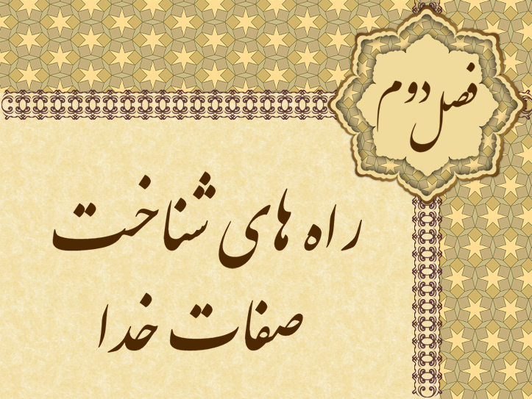

Slide 68

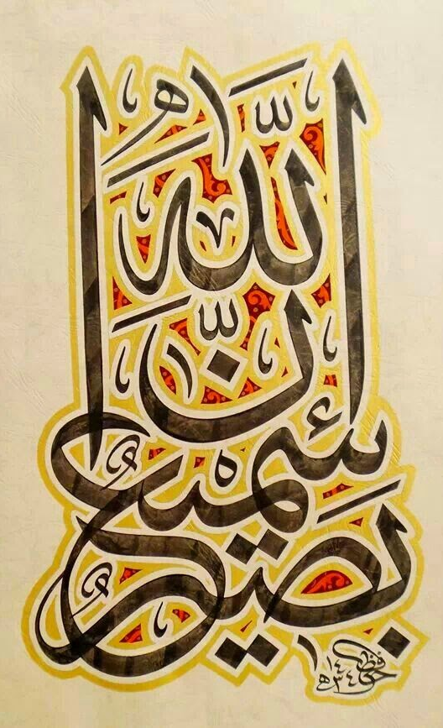

1.راه عقلی
عقل می تواند وجود موجودی که غنی بالذات است را، اثبات نماید. پس صفات ثبوتیه و سلبیه را، از این راه که هر صفتی مخالف غنی بالذات است رد، و هر صفتی که موافق غنی بالذات است تایید کند، می تواند اثبات نماید.

Slide 69
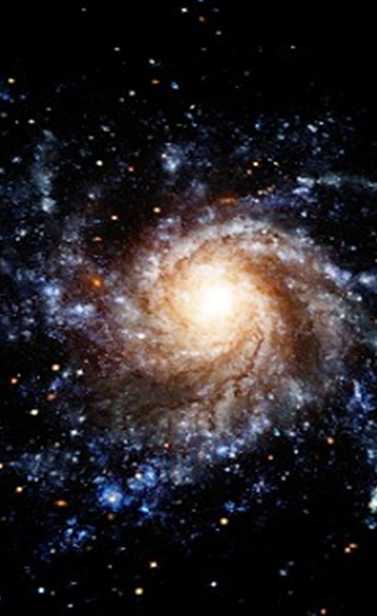
2. سیر در آفاق انفس
راه دیگر سیر در آفاق و انفس است. در پرتو این مطالعه انسان می تواند به برخی اوصاف الهی راه یابد. تفاوت این با راه اولی این است که تمام مقدمات اولی عقلی اند، ولی در راه دوم برخی مقدمات از مطالعه جهان منظم به دست می آید.

Slide 70
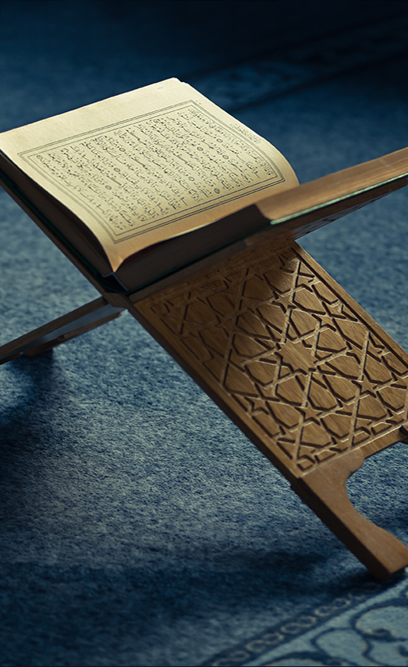
3. کمک از قرآن و روایات
4. کشف و شهود
بر اثر کسب فضایل انسان می تواند برخی از صفات جمال و جلال الهی را از طریق مشاهده قلبی درک نماید.

Slide 71
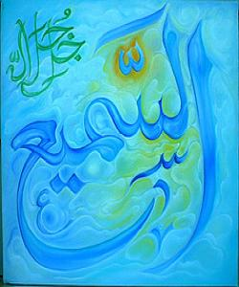
توقیفی بودن اسماء و صفات الهی
توقیفی بودن به این معناست که مسلمانان برای خواندن خداوند فقط باید از اسماء و صفاتی استفاده نمایند که در قرآن و روایات آمده است و نباید از نزد خود برای خدا صفت بسازند.

Slide 72
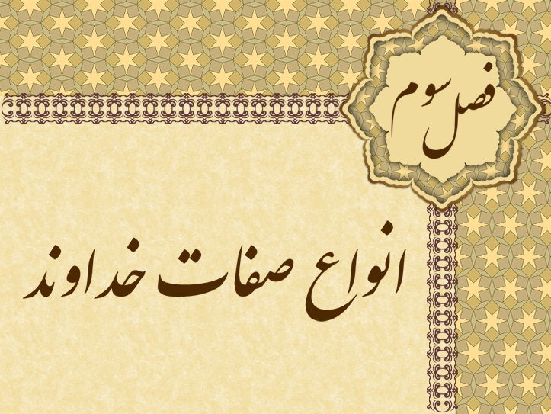

Slide 73
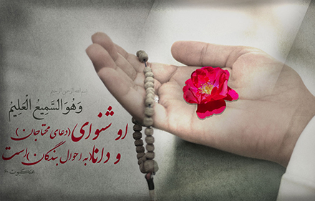
1.صفات ثبوتی و سلبی
صفات ثبوتی آن دسته از صفات اند که کمالی از کمالات خداوند را بیان می کنند و صفات سلبی آن دسته از صفات اند که نقص را از خدا نفی می کنند.
اثبات صفات ثبوتی و صفات
سـلبی باعـث اثبات کمـال خداونـد
است.

Slide 74

2. صفات ذاتی و فعلی
صفات ثبوتی خداونـد به دو دسـته ذاتـی و فعلـی
تقسیم می شوند. صفات ذاتی آن دسته از صفات
هستند کـه از ذات الهـی انـتـزاع می شـوند، مثـل
قدرت و صفات فعلی آن دسـته از صـفات هستند
کـه از ارتـباط ذات الـهـی بـا مخـلـوقـات انتـزاع
می شوند، مثل خالقیت.

Slide 75
3. صفات ثبوتی ذاتی و فعلی
3-1. علم الهی
خداوند به ذات خود و همه موجودات آگاه است.
یک. علم خدا به ذات خود
دو. علم خدا به موجودات پیش از آفرینش آن ها
سه. علم خدا به موجودات بعد از آفرینش آن ها
مراتب علم خدا

Slide 76
3-2. قدرت الهی
از صفات ثبوتی خدا قدرت است و او را قادر می نامند.
قدرت آن است که اگر او بخواهد کاری را انجام می دهد و اگر او نخواهد، انجام نمی دهد.
یک. اعطا کننده کمال خود فاقد کمال نیست.
دو. اتقان و نظم شگفت انگیز مخلوقات هم
نشان از علم و هم از قدرت او است.
دلایل قدرت الهی

Slide 77
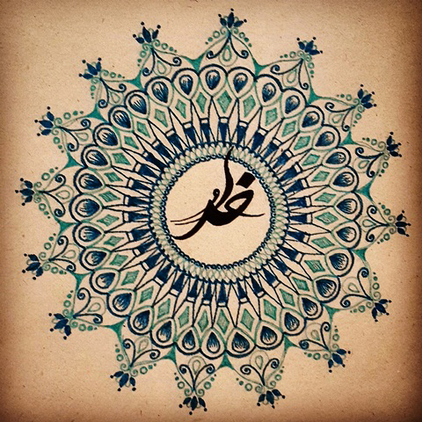
3-3. حیات الهی
حقیقت حیات الهی برای انسان روشن نیست ولی
مفهوم آن روشن است.
ویژگی مشترک حیاتِ موجودات طبیعی، ادراک
و فعالیت است. این دو صفت متناسب با درجه تکامل ضعیف و قوی می شوند.
چون حیات مخلوقات عرضی است، پس باید به خدا منتهی شود که حیات، ذاتی او است. پس خدا دارای حیاتی است که مرگ به او راه ندارد.

Slide 78
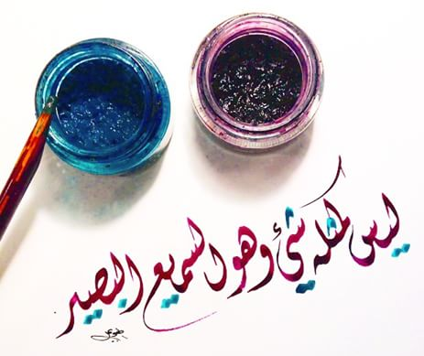
3-4. خدا بینا و شنوا است
صفت سمیع و بصیر بودن خداوند از علم خداوند جدا نیست بلکه به همان صفت علم بر می گردد، چـون خداوند بـرای
شنـیـدن و دیـدن نـیاز بـه عـضو مـادی
ندارد، پس می توان او را سمیع و بصیر
دانست.

Slide 79
3-5. اراده الهی
اراده را می توان به شکل علم حضوری درک نمود ولی تبدیل آن به علم حصولی با مشکلاتی مواجه است.
اگر ما جنبه های نقص اراده انسانی را سلب کنیم می توانیم اراده را به خدا نسبت دهیم.
اراده ی خداوند به دو قسمت تکوینی و تشریعی، تقسیم می شود.

Slide 80
3-6. حکمت
معنای حکمت
معنای نخست این است که افعال فاعل در نهایت اتقان و استواری و کمال باشد؛ برای این معنا دلایلی نیز ذکر می شود:
1. مطالعه منظم و اسرار خلقت
2. تناسب اثر با مؤثر، یعنی خدایی که کمال مطلق است باید آثارش هم در نهایت کمال خلق شده باشند.
3. نبودن علتی بر نااستواری خلقت خداوند

Slide 81

3-7. عدل
از نظر امامیه عدل از اصول دین است و رابطه ی نزدیک با حکمت دارد.

Slide 82
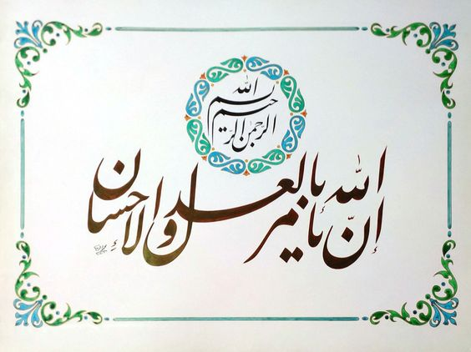
معنای اقسام عدل
منظور از عدل قرار دادن هر چیزی در جای مناسب خود است. کسی که ظلم می کند یا جهل دارد یا نیازمند ظلم است؛ درنتیجه چون هیچ یک در خداوند یافت نمی شود پس او عادل
است.

Slide 83
1 .عدل تکوینی
یعنی خدا به اندازه ی ظرفیت و شایستگی هر شیء به او وجود و کمال افاضه کرده است.
2. عدل تشریعی
یعنی قوانینی که خداوند به وسیله ی انبیا فرستاده است بر پایه عدل و دادگری است.
3. عدل جزایی
یعنی خداوند در روز قیامت در میان مردم به عدل داوری می کند.

Slide 84


Slide 85
تعریف و اقسام شر
مسأله شر یکی از صفات سه گانه خدا – علم، قدرت مطلق و خیر خواهی – را به چالش می طلبد.
شر به دو دسته اخلاقی و طبیعی تقسیم می شود. اولی زائیده عمل انسان و دومی بدون دخالت انسان می باشد.
در بحث شرور انسان خود را محور قرار می دهد یعنی آن جا که متحمل آزاری شد، شر است و آن جا که آسیبی ندید، شر نیست.

Slide 86


راه حل های مسأله شرور
1. شر لازمه ی جهان مادی
این دیدگاه می گوید علی رغم وجود شر
چون جـهان مـادی در مجمـوع خیر اسـت
پس خلقتش از عدمش بهتر است. از لوازم
جهان مادی تزاحم و تـضاد است در غیـر
این صورت دیگر غیر مادی بود. مثل آتش
که در مجموع خیر است ولی گاهی ضرر
می رساند.

Slide 87
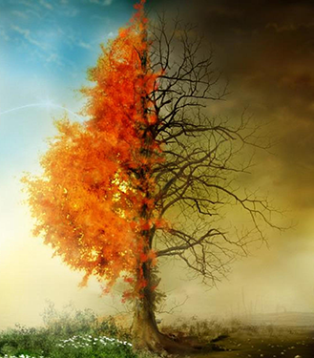
این سوال که چرا خدا جهان مادی را بگونه ای خلق نکرد که شر اندک هم نداشته باشد این گونه جواب داده اند که قدرت خدا به محالات ذاتیه تعلق نمی گیرد یعنی جهان مادی که تزاحم و تضاد نداشته باشد امکان وجودی ندارد.

Slide 88
اِشکال کم تر بودن خیرات نسبت به شرور و چند جواب برای این اشکال
این نظر خلاف وجدان آدمی است.
در همه شرور آدم خود را ملاک قرار می دهد.
انسان با عقل خود می تواند بر بسیاری از شرور فائق آید.
ملاک سنجیدن خیرات با شرور، کیفیت است نه کمیت.
اگر مرگ بد پنداشته نشود بسیاری از مساله شرور حل می شود.

Slide 89
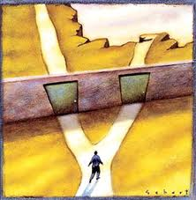
2. شر ناشی از آزادی انسان
برخی از شرور در جهان از شرارت انسان حاصل می شود و شرارت او هم از آزادی و اختیار او. حکمت و لطف خدا ایجاب می کند که انسان با اختیار خلق شود؛ در ضمن انسان می تواند بسیاری از شرور طبیعی را هم از سر راه بردارد.

Slide 90

3. شر ناشی از جزئی نگری
انسان با توجه به علم اندکی که دارد درباره ی بسیاری از مطالب تعبیر اشتباه به شر می کند.

Slide 91
4. شر ناشی از جهل انسان است
ما با براهین مختلف وجود خدا را اثبات می کنیم و ثابت می کنیم که او جمیع صفات کمال است.
وقتی با مسأله ای که به نظر شر می رسد دو راه حل پیش رو داریم:
2. ارجاع آن مساله به ضعف علمی ما.
1.ارجاع این ناخوشایندی به خالق.

Slide 92

نتیجه
از آن جایی که فرض اول با براهین و پیش فرض های ما درباره خدا سازگار نیست، پس این پدیدار ها از سر علم و آگاهی او است.

Slide 93
راز و فواید شرور جهان
1.شرور، لازمه ی ذاتی عالم ماده: چون عالم ماده وجود دارد پس تزاحم هم در آن هست؛ چون شر لازمه ی آن است و چون خیرش بیشتر است خلق شد.
2. شرور، علت شکوفا شدن استعدادها
3. شرور، عاملی برای بیداری از غفلت
4. شرور، هدیه ای به بندگان خاص.
5. شرور، آزمون الهی

Slide 94


Slide 95
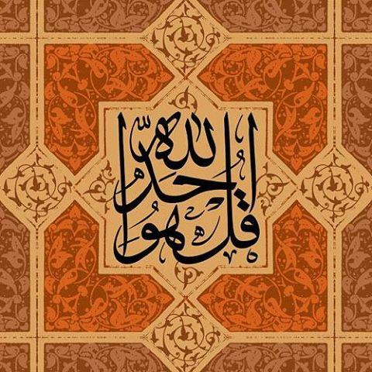
مراتب توحید
1. توحید ذاتی
یعنی خدا یکی است و ذات او تعدد
و تکثّر بردار نیست.

Slide 96
دلیل عقلی بر توحید ذاتی
هر موجود محدودی، از آن جهت که محدود است وجود او با عدم آمیخته است پس خدا نیست. موجود نامحدود تعدد پذیر نیست، زیرا اگر تعدد پذیر باشد، دیگر نامتناهی و نامحدود نخواهد بود.
ذات خدا بسیط است و جزء ندارد: فرض ترکیب ذات خدا یا واجب الوجود، از اجزاء بالفعل به هیچ وجه فرض صحیحی نیست.

Slide 97
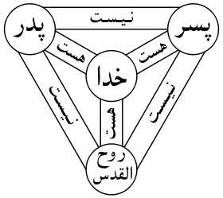
تثلیث
در فرض تثلیث اگر هر سه خدا باشند، با یکتایی خدا مخالفت دارد و اگر یکی جزئی از خدای واحد باشند، با بساطت خدا در تناقض است.

Slide 98
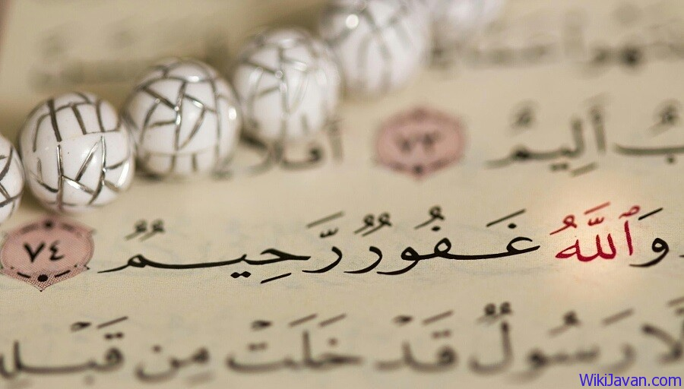
2. توحید صفاتی
خداوند دارای صفات مختلفی است که عقل و وحی آن را تایید می کند ولی این صفات در عین تفاوت مفهومی، در مقام عینیت وحدت دارند.

Slide 99
3. توحید در خالقیت
در عالم، خالق و آفریدگاری غیر از خدا وجود ندارد. عقل هم مؤید این حرف است چون خدا واجب الوجود است و بقیه ممکن الوجود و تبعاً وابسته به او هستند.
درباره ی افعال انسان خداوند اراده کرده است که انسان اعمال خود را با اختیار انجام دهد و اعتقاد به جبر با اراده خدا ناسازگار است.

Slide 100


Slide 101
4. توحید در ربوبیت
تنها خدا در تدبیر جهان و انسان موثر است. توحید ربوبیت دو جلوه تشریعی و تکوینی دارد.
توحید در ربوبیت تکوینی به این معناست که تدبیر، ایجاد و احداث فعل خداوند است.
بسیاری از مشرکان در خالقیت، موحّد بودند ولی تدبیرِ امور را به دست بتان می دانستند. البته توحید در تدبیر به معنای عدم اعتقاد به مدبّر های دیگر که به اذن خدا انجام وظیفه می کنند نیست.

Slide 102


Slide 103
5. توحید در تشریع و تقنین
قانون گذاری و تشریع فقط ویژه خداست. قانون گذار باید دو ویژگی داشته باشد:
1- انسان شناسی
2- پیراسته از هر نوع سود جویی
تنها خداست که از زندگی در اجتماع ما نفعی ندارد و عاری از حس سودجویی است.
البته تبیین قوانین وظیفه انبیاء، امامان و جانشینان است.

Slide 104

6.توحید در اطاعت
به این معناست که انسان فقط باید از خداوند پیروی نماید. یکی از وظایف پیامبر ابلاغ دستورهای خداست که در قالب وحی و احادیث جلوه می کند. وحی عین آیات است و احادیث در مقام تبیین این آیات است.

Slide 105

7. توحید در حاکمیت
توحید در حاکمیت یعنی، حاکمیت
تنها از آن خداست و فقط کسانی که
به اجـازه او هـستند حـق حـاکمیـت
دارند. اصولا جامعه بر دو پایه قانون و
مجریان قانون استوار است، البته حکومت در اسلام هدف نیست بلکه
مقدمه ای است برای اهداف عالی تر.

Slide 106

8. توحید در عبادت
یکتاپرستی، اساس دعوت همه ی پیامبران الهی در همه ادوار تاریخ است. عبادت بدین معناست که انسان در برابر کسی یا چیزی خضوع و خشوع کند به طوری که او را مالک و رب انسان و جهان بداند.
عبادت وجه مشترک همه ادیان الهی است در حالی که در بعضی از مصادیق با
هم اختلاف دارند.

Slide 107
توسل به اولیاء الهی
توسل و تعلق به غیر خدا هنگامی شرک محسوب می شود که ما برای آن ها در اثر بخشی بدون اذن خدا اصالت و استقلال قائل شویم. خود قرآن هم به کسانی دستور می دهد که به سراغ پیامبر بروند و طلب مغفرت کنند.
آیات نشان می دهد که این در ادیان دیگر هم مثل قوم بنی اسرائیل وجود داشته است. البته این اشکال هم که شخص مورد خطاب برای توسل باید زنده باشد اشکال بیهوده ای است چون این افراد را زنده و دارای تاثیر در این جهان می دانیم.

Slide 108

بزرگداشت انبیاء و اولیاء الهی
تکریم اولیاء الله به این دلیل که این ها مورد عنایت خداوند هستند، هیچ شرکی در آن راه ندارد. البته تکریم این اولیاء الله منحصر به دوران حیات آنها هم نیست.

Slide 109
دو سوال مطرح می شود که تکریم چه سودی دارد و شیوه ی این تکریم چیست؟
در جواب سوال اول باید گفت این تکریم مانند نردبانی است که باعث تکامل انسان می شود.
اما جواب سوال دوم این است که محبت قلبی، در گفتار و کردار آدمی بازتاب عملی دارد؛ مثل پیروی از آنها و شادی در شادی آن ها و غمگین بودن در غم آن ها.

Slide 110

تبرک جستن به آثار اولیاء الهی
تبرک جستن به آثار اولیاء الهی از جهت محبت نه از جهت مقام الوهیت به هیچ وجه شرک نیست. قرآن هم در ماجرای حضرت یعقوب (ع) این ماجرای تبرک جستن را مورد تایید قرار می دهند.

Slide 111

نماز
نماز بهترین عملی است که تجلی بندگی و عبادت خداوند است و پس از معرفت خدا، بهترین عمل دانسته شده است. اگر به قرآن نظر بیفکنیم به هیچ عملی مانند نماز اهمیت داده نشده
اسـت. در روایـات هـم نـمـاز را
عمود و ستون دین می نامند.

Slide 112
اسرار نماز
1-تجلّی یاد خداوند که موجب آرامش است.
2- تجلی وحدت توسط مسلمین است.
3- عامل رفع فاصله طبقاتی، چرا که در نماز، همه ی مردم به صف می ایستند و هیچ اختلافی بین آن ها مشخص نیست.
4- نماز مایه ی پرهیزکاری است، چرا که نمازگزار برای صحت و قبولی نماز خود باید از بسیاری از گناهان دوری کند. این که نماز انسان را از گناه دور
می کند این نیست که اثر تام و کافی باشد؛ یعنی نماز از آن جهت که یاد خدا است باعث می شود انسان دیگر به سمت گناه نرود.

Slide 113

اسرار نماز
5- اطاعت پذیری انسان در برابر هر کمالی به ویژه کمال مطلق
6- مایه ی پاکیزگی
7- تجلی اخلاص به عنوان یک صفت متعالی
8- مایه شادابی و نشاط
9- مایه انضباط و وقت شناسی

Slide 114
دلیل عبادت انسان
الف) اگر عبادت وسیله ای برای تکامل ما باشد، این عمل وسیله ای برای رسیدن ما به سعادت می شود.
ب) عبادت و نیایشی که برای رضایت خدا انجام می گیرد داری آثار گران بهای ذیل است:
1- باعث تقویت روحیه شکرگزاری در انسان می شود.
2- عبادت و پرستش خدا مایه تکامل روحی انسان می شود.

Slide 115


Slide 116

کلیات
معنای معاد
از نظر لغوی به معنای بازگشتن و از نظر اصطلاحی به معنای دوباره زنده شدن آدمی پس از مرگ است.

Slide 117
اهمیت معاد
انسان به دو دلیل درباره معاد و تحقیق درباره ی آن علاقه مند است:
دوم اینکه شناخت غایت و هدف زندگی برای انسان از اهمیت زیادی برخوردار است. انسان معتقد به معاد و کسی که اعتقادی به آن ندارد در زندگی کردن یک جور نیستند و تفاوت های زیادی در نحوه ی عملکرد و اهداف در زندگی دارند.
اول اینکه انسان حقیقت جو است مخصوصا درباره ی معاد که به زندگی او وابسته است.

Slide 118
منابع شناخت در باب معاد
1.علوم تجربی:
چون علوم تجربی از راه حس به معرفت می رسند و موضوع معاد غیب است پس علوم تجربی ربطی به غیب ندارد.
3.علوم عرفانی:
با ابزار شهود و رویت قلبی آگاهی هایی به دست می آورند ولی این ها مربوط به حوزه شخصی است.
4.علوم وحیانی:
این علوم از هر گونه اشتباهی مبراست و بیشتر بحث های در باب معاد برگرفته از تعالیم انبیا الهی است.
2.علوم فلسفی:
با استفاده از عقل و استدلال می تواند کلیات را بفهمد ولی قادر به دسترسی به جزئیات نیست.

Slide 119

اهتمام قرآن به موضوع معاد
موضوع معاد پس از توحید مهمترین آموزه ی دینی است، چون اصلا دین و دعوت به آن بدون آموزه مـعاد معنایـی
نـدارد. از آیـات قـرآن بـر مـی آیـد که
اعتقاد و دعوت به معاد از اصول اساسی
تعالیم انبیاء الهی بوده است.

Slide 120

وابستگی معاد به روح
انسان دارای حقیقتی ثابت است که با گذشت زمان و
مرگ از دست نمی رود بلکه این فقط ساحت مـادی
انسان است که فـناپذیر است؛ در معـاد هم ایـن روح
است که بازگشت می کند.

Slide 121

نمونه های مشابه معاد
هر چند انسان ها با تعقل می توانند به معاد پی ببرند ولی خداوند برای اطمینان قلب نمونه هایی هم در قرآن برای این منظور آورده است:
1. ابراهیم (ع) و احیای مردگان
2. زنده شدن عُزیر(ع)
3. اصحاب کهف
4. زنده شدن مردگان به دست عیسی(ع)
5. رویش گیاهان

Slide 122

براهین عقلی
عقل نه در حد جزئیات بلکه در حد کلیات می تواند اصل وجود معاد را درک نماید. چند نمونه از این براهین را در زیل می آوریم:

Slide 123

1. برهان فطرت
انسان فطرتاً میل به جاودانگی دارد و از آن جایی که دنیا شایستگی ابدیت ندارد، بنابراین حیات در سرای جاودان ضروری خواهد بود، زیرا در غیر اینصورت بودن میل و عدم تحقق آن امری بیهوده است.

Slide 124

2. برهان حکمت
خداوند حکیم است و کار بیهوده ای انجام نمی دهد. هر موجودی باید به کمال مطلوب خود برسد و از سویی در انسان گرایش به جاودانگی است، پس باید زمینه ی این کار فراهم باشد و گرنه این عمل خدا بی ارزش و بیهوده است.

Slide 125

3. برهان عدالت
خداوند عادل است و این جهان هم بر پایه عدالت است، ولی می بینیم که در این جهان انسان ها به عدالت نمی رسند و بعضی از نیکوکاران و بعضی از بدکاران جزای عمل خود را نمی بینند.
پس باید جهان آخری باشد و ظرفیت برقراری عدالت در آن باشد تا خداوند بین انسان ها به عدالت حکم فرماید.

Slide 126

4. برهان معقولیت
از این برهان که به نام « دفع ضرر احتمالی » هم یاد شده است استفاده می شود، که انسانها در هنگام انتخاب آن هایی را که خطر کمتر و منفعت بیشتری دارند انتخاب می کنند.
حال هزاران پیامبر که مشهور به راستگویی بودند از جهان دیگری خبر داده اند پس عقل اقتضا می کند که آدم برای معاد و جهان دیگر خود را آماده نماید.

Slide 127
انواع معاد
اثبات شد که انسان دو ساحت مادی و معنوی دارد و ساحت معنوی انسان ستانده می شود و از بین نمی رود حال این سؤال پیش می آید که معاد فقط معنوی است یا جنبه جسمانی هم دارد که دو جواب ذیل در پاسخ به این ها داده شده است:
* اول: عده ای حشر انسان را «روحانی» می دانند و می گویند روح است که موضع مواخذه است و جسمی در کار نیست.
* دوم: عده ای دیگر اعتقاد دارند که معاد «روحانی و جسمانی» است و هم روح و هم جسم موضع مؤاخذه خواهند شد.

Slide 128
قرآن و معاد جسمانی و روحانی
دیدگاه قرآن این است که انسان ها در روز قیامت هم دارای روح و هم دارای جسم هستند.آیاتی که به این مسأله اشاره می کنند عبارتند از:
سه | دو | یک
آیاتی که نشان می دهد در روز رستاخیز اعضای بدن بر اعمال او شهادت می دهند. عذاب ها و پاداش ها به دو گروه حسی مانند نار جهنم و غیر حسی مانند: لذت خشنودی خدا و رنج فراق محبوب تقسیم می شود. | آیاتی که به روشنی گواهی می دهند انسان از خاک آفریده شده است. | آیاتی که از احیای مردگان در امت های پیشین سخن می گوید.

Slide 129

مرگ پنجره ای به زندگی نو
1.معنای مرگ
مرگ مرادف «موت» است. وقتی برای بدن به کار رود یعنی بدن هر نوع حرکت و جنبشی را از دست داده باشد ولی وقتی برای روح به کار می رود یعنی روح ابزار جسمانی خود را از دست داده
اسـت، که در واقـع نـیستـی در
کار نیست.

Slide 130

2.آیا مرگ امر عدمی است؟
در لحظه ی مرگ روح از مرحله ی جسمانی به مرحله ی آخرت وارد می شود و عدمی در کار نیست.
3.مرگ سنت حتمی و همگانی است.
4. وحشت از مرگ
کسانی که از مرگ هراس دارند یا از کثرت گناهان خود وحشت دارند یا به دلیل عـدم ایمـان به معاد از نیستی مـی ترسند. البـته نگـرانی تـرک عـزیزان به طور کـلی
طبیعی است.

Slide 131
5. انواع مرگ در قرآن
الف) مرگ های دشوار و آسان
از آیات بر می آید که قبض روح برای همه یکسان نیست. جان برخی با احترام گرفته می شود و جان ظالمان با سختی.
ب) مرگ تن و قلب
آن جایی که رابطه ی تن و روح قطع می شود مرگ تن اتفاق می افتد ولی آن جایی که عقل و تفکر انسان به سطح پایین می رسد که گوش شنوای سخنان حق نیست، مرگ قلب اتفاق می افتد.

Slide 132

ج) مرگ فرد و جامعه
مرگ جامعه در صورت گناه، ظلم و نافرمانی خدا پیش می آید.
د) مرگ افتخار آمیز
در میان مرگ، نوع هایی از مرگ مثل شهادت و مرگ در راه علم است که شایسته است انسان به آن افتخار کند.

Slide 133

6. توبه در حال مرگ
توبه هنگامی تاثیر دارد که انسان قدرت بر انجام گناه داشته باشد، ولی انجام ندهد.
در لحظه ی آخر که همه ی پرده ها از جلوی چـشم آدم برداشته می شود دیگـر
تحول روحی در کار نیست دیگر توبه کردن و ایمان آوردن سودی ندارد مثل فرعون در هنگام غرق شدن در نیل.

Slide 134

7. وصیّت در حال مرگ
از دستور های الهی است که مسلمان پیش از مرگ با دو شاهد عادل درباره ی اموال خود وصیت نماید.

Slide 135

8. ناآگاهی انسان از مرگ خویش
این جهل لطفی از جانب خداست که باعث عدم سردی و ناامیدی می شود از جهتی هم جنبه ی تربیتی دارد چون امکان گزینش راه صحیح از غلط وجود دارد، از سویی برای روح مفید است چون از عصیانگری انسان جلوگیری می کند.

Slide 136

قبر و عالم برزخ
برزخ یا همان عالم قبر فاصله و حائلی است میان دنیا و آخرت و دومین منزل از زندگی جدید انسان است. حال فرقی نمی کند که انسان را در قبر بگذارند، او را بسوزانند یا در دریا بیندازند.

Slide 137

تصویر رستاخیز
1. نشانه های رستاخیز
برپایی رستاخیز علاوه بر زنده شدن انسان همراه اتفاقاتی همراه است که به آن ها اشاره می کنیم.

Slide 138
نفخ صور
دو نفخ دمیده می شود یکی نفخ مرگ است که موجب مرگ همه است و دیگر نفخ حیات که با آن قیامت برپا می شود.
وضع آسمان و ستارگان
نظم آسمان به هم می خورد. خورشید و ماه به تاریکی می گروند و ...
وضع زمین و دریاها و کوه ها
زمین و کوه ها به غیر تبدیل می شوند، دریاها شکافته می شود، مردگان از خاک بیرون می آیند و...

Slide 139
2. اوصاف رستاخیز از نگاه قرآن
یک. واقع شدنی و تردید ناپذیر
دو. نزدیک بودن رستاخیز
سه. روزی که در آن حق مطلق ظهور می کند و دیگر باطلی نیست.
چهار. روزِ خبر بزرگ
پنج. روزی که هر کس با رهبرش خوانده می شود.
شش. روزِ فریاد،که این نام بدین جهت است که دوزخیان، بهشتیان را صدا می زنند.

Slide 140
هفت. فرار از بستگان، قطع پیوندها و جدایی
هشت. روزی که کودکان و نوجوانان در آن پیر می شوند.
نه. مومنان و بدکاران با چهره های خود شناخته می شوند.
ده. سود ندادن مال و فرزند
یازده. پذیرفته نشدن عذرها
دوازده. روز حسرت برای دوزخیان

Slide 141

قیامت و حساب بندگان
قیامت روزی است که به حساب بندگان رسیدگی می شود تا عدل بین آن ها اقامه شود و این برای این است که دیگر اعتراضی نباشد. در این باره چند نکته لازم است:

Slide 142
1-حسابرس کیست؟
حسابرسی بندگان طبق آیات خدا با خود خداوند است و چون کتاب اعمال در پیش روی بنده باز می شود دیگر هیچ جای انکاری برای بنده نمی گذارد.
2- متعلق حساب چیست؟
در روز قیامت از همه اعمال انسان سوال می شود البته برخی مثل محبت اهل بیت(ع)، قرآن و ... از اهمیت بیشتری برخوردارند.
3- حسابرسی و اتمام حجت
حسابرسی خدا گونه ای است که دیگر هیچ عذری مثل فقر و بدبختی نمی تواند برای گناه بیاورد.

Slide 143

میزان
در روز آخرت اعمال انسان را وزن می کنند و آن که اعمالش سنگین تر است وارد بهشت می شود.
معنای میزان
میزان هر امتی حق است و نیز پیامبر و وصی آن امت است.
میزان برای چه کسانی است؟
از قرآن و روایات بر می آید میزان
برای مؤمنان است.

Slide 144
گواهان روز رستاخیز
خداوند نیازی به شاهد برای قضاوت ندارد ولی وجود شاهد باعث می شود انسان شرم کند و دست از گناهان بردارد. البته تجسم اعمال نیز از گواهان انسان است.
6.زمان
7.قرآن
8.نامه اعمال
1.خدا
2.پیامبران الهی در هر امتی
3.پیامبر اسلام
4.فرشتگان
5.زمین
الف) شاهدان بیرون از جسم انسان

Slide 145

1.اعضای بدن که در آن دنیا به اذن خدا به حرف خواهند آمد.
2.پوست بدن،که در آن دنیا به اذن خدا به حرف خواهد آمد.
3.تجسم اعمال
ب) شاهدان درون وجود انسان

Slide 146

بهشت و جهنم
بهشت جایگاهی برای نیکوکاران و جهنم جایگاهی برای ظالمان و گناهکاران است.
آفرینش کنونی بهشت و جهنم
از آیات و روایات به روشنی برداشت می شود که خداوند بهشت و جهنم را هم اکنون آفریده و برای اهلش آماده ساخته است.

Slide 147

راه رسیدن به بهشت
صبر و بردباری در راه خدا | ایمان و عمل صالح
شهادت در راه خدا | تقوا
هجرت و جهاد در راه خدا | پیروی از رسول خدا
انفاق در راه خدا | راستی و راستگویی
اهتمام به نماز | احسان و نیکوکاری

Slide 148


